Slide 1
(게임 이름)
2017114025 성현석
2018182017 송주석
2018180040 조승완

Slide 2
목차
연구목적
개발환경
게임소개 및 특징
기술적 요소
선정 이유
개인별 준비 현황
역할 분담 및 개발 일정

Slide 3
5. 선정 이유
소울라이크란?
<소울라이크에 대한 간단한 설명 추가>

Slide 4

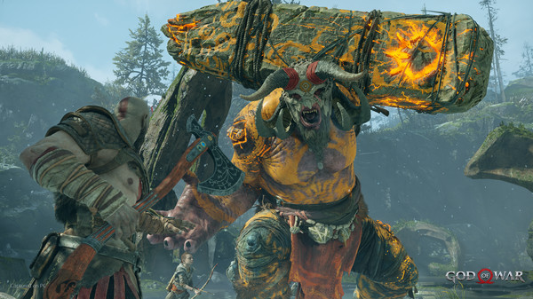
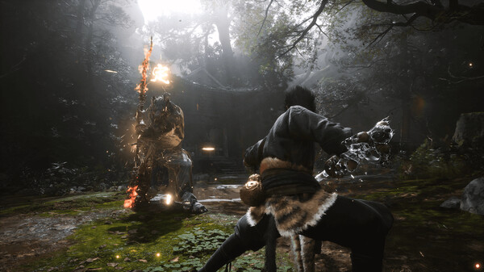
5. 선정 이유
STEEP 분석
<사회적>
국내외 가릴 것 없이 소울라이크 게임 대작들이 계속해서 출시되고 있고, 오픈월드 어드벤쳐 게임, 액션 게임과 같은 장르의 여러 게임에서 소울라이크 방식의 전투방식을 채용 <소울라이크에 대한 간단한 설명 추가>
(2. 내년 출시 예정인 소울라이크 ‘검은 신화: 오공’ )
(3. 오픈월드 어드벤쳐 게임인 ‘갓 오브 워＇ )
(1. 올해 출시된 국내 소울라이크 ‘P의 거짓’)

Slide 5
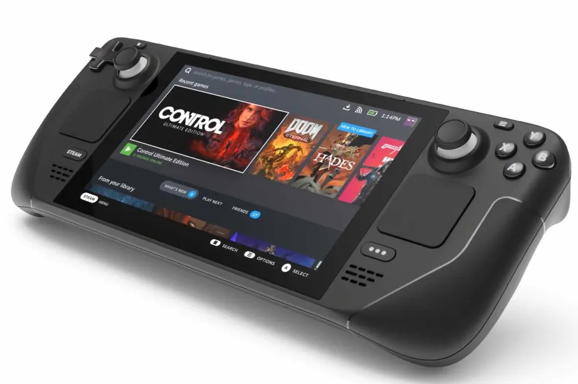
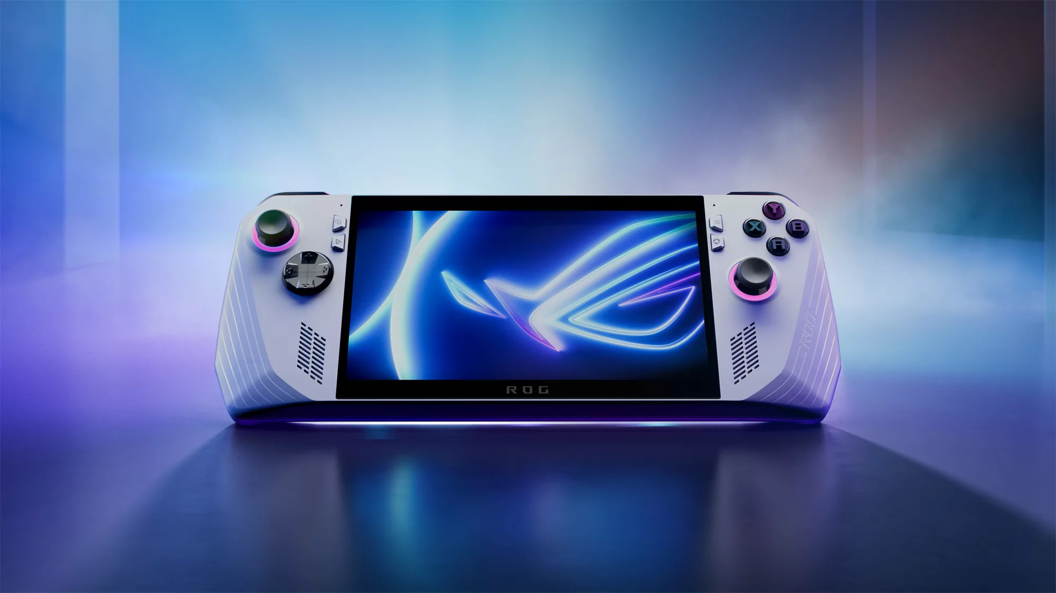
5. 선정 이유
STEEP 분석
<기술적>
그래픽카드의 성능이 상당히 올라온 만큼 그래픽이 중요한 소울라이크는 계속해서 발전해 나갈 것이라 전망
최근 떠오르는 UMPC의 컨트롤방식에 소울라이크는 최적화된 게임장르
<그래픽 카드 사진 추가 rtx4090>
(1. ‘밸브’사의 ‘스팀덱’)
(2. ‘ASUS’사의 ‘ASUS ROG ALLY’)

Slide 6
5. 선정 이유
STEEP 분석
<경제적>
국내외 콘솔게임 시장 규모의 확대
떠오르는 콘솔게임 인기 장르 소울라이크
<대본으로 이동>
세계 게임 시장의 절반을 차지하는 북미와 유럽에서 가장 인기 있는 게임 플랫폼은 ‘콘솔’
글로벌 콘솔게임 시장은 2023년에는 92조원(687억2300만 달러)을 돌파할 것으로 예측 <대본으로 수정>
국내 콘솔게임 시장 규모도 2017년 3734억원에서 2021년 1조520억원으로 181.7% 증가
콘솔게임 중 소울라이크는 유명 게임사 기준으로 스팀 통계에 따르면 50~100만장씩 팔렸으며, 최대 히트작인 '엘든링'은 3000만장 가까이 팔림
최근 출시된 국내 소울라이크 게임인 'P의 거짓'은 판매량이 2023년 10월 17일 기준 100만장을 돌파
(시장 규모 증가 그래프 제작해서 삽입)

Slide 7
5. 선정 이유
비고객분석
<대본> 다른 소울라이크 게임들은 어떤 식으로 게임을 진행해야할지 가이드라인도 없고 길 찾기도 어렵고 연습을 하기 위해선 죽으면 왔던 길을 반복해서 가야하는 등 불편한 요소들이 존재
다른 소울라이크 게임들과 달리 불친절한 길 찾기와 같은 요소를 빼고 오로지 전투만을 연습할 수 있다.
첫번째 계층 대상 : 액션 롤플레잉 게임이나 액션 어드벤쳐 게임을 좋아하는 사람들
액션 롤플레잉 게임이나 액션 어드벤쳐 게임들에 최근 많이 채용되는 소울라이크 전투시스템을 익힐수 있는 기회 제공
두번째 계층 대상 : 소울라이크 장르의 어렵고 불친절한 특성때문에 소울라이크 게임들을 꺼려하는 사람
길 찾기와 같은 불친절한 요소들을 제거하였고 어려움 정도도 조절할 수 가능하여 충분히 가볍게 즐길 수 있음
세번째 계층 대상 : 소울라이크에 대한 아예 관심이 없지만 콘솔 게임을 즐겨하던 사람들
콘솔게임 대작들이 많이 채용하는 소울라이크의 전투시스템을 체험해볼 기회 제공

Slide 8
5. 선정 이유
결론
국내외 콘솔게임 시장 규모의 확대와 콘솔 게임 장르인 소울라이크의 인기
여러 게임 장르에서 소울라이크 전투 시스템을 채용하는 추세
소울라이크 장르만의 불친절함과 불편함이 존재
-> 기존 소울라이크의 불친절함을 제거한 전투시스템에 초점을 맞춘 전투 시뮬레이터 기획

Slide 9
1. 연구목적
연구목적
소울라이크 게임의 전투시스템에 대한 연구
DirectX12 을 사용하여 게임제작 능력 향상
멀티 쓰레드를 이용한 기본적인 서버 및 데이터베이스 구현
Lua 스크립트를 이용한 오브젝트 AI 구현
Git을 이용한 프로젝트 관리 및 협업 능력 향상

Slide 10
2. 개발환경
개발환경
운영체제 : Windows 10
IDE : Visual Studio 2022
개발언어 : C++, Lua
그래픽 API : DirectX12
3D 그래픽 툴 : Unity 3D
버전관리 : Git, Github

Slide 11
저희의 게임은?
3. 게임 소개 및 특징
(참고 사진 소울라이크 전투 장면 삽입)
<소울라이크 전투방식 연습 시뮬레이터>
자신의 캐릭터를 설정하고
자신의 적을 입맛대로 만들어
그 적을 무찔러라!

Slide 12
3. 게임 소개 및 특징
게임 플레이 방식
(캐릭터 설정 화면 삽입 멀티 와 싱글 화면)
캐릭터 프리셋 설정 및 불러오기

Slide 13
3. 게임 소개 및 특징
게임 플레이 방식
(캐릭터 설정 화면 삽입)
적 프리셋 설정 및 불러오기

Slide 14
3. 게임 소개 및 특징
게임 플레이 방식
(플레이 화면 삽입)
타이밍에 맞게 패링이나 회피를 하여 패턴을 간파해서 적을 무찌르자!

Slide 15
3. 게임 소개 및 특징
특징
(참고 .gif 삽입, 다크 소울, 엘든링, 젤다의 전설, 패링에 대한 설명 추가)

Slide 16
3. 게임 소개 및 특징
플레이어 캐릭터
키 : 1.8m
가로 X 세로 : 0.42 X 0.20 m
행동 : 공격, 회피, 막기, 패링, 점프, 달리기
무기
한손검 : 공격력 보통, 기본 공격 속도 보통, 방패 착용 가능
양손검 : 공격력 강함, 기본 공격 속도 느림, 방패 착용 불가
방패
소형 : 패링속도 빠름, 막는정도 약함
중형 : 패링속도 중간, 막는정도 중간
대형 : 패링속도 느림, 막는정도 강함

Slide 17
3. 게임 소개 및 특징
몬스터
기본 행동 : 공격
소형 (인간형)
키 : 2m
가로 X 세로 : 0.52 X 0.25 m
행동 : 패링, 회피
패턴 : 일반 베기, 빠른 베기, 찌르기, 강한 베기, 돌진 베기, 확률 패링, 확률 회피
중형 (야수형)
키 : 2m
가로 X 세로 : 0.8 X 3 m
패턴 : 돌진, 회전 공격, 강 공격, 일반 공격, 약 공격, 범위 공격
대형 (괴수형)
키 : 4m
가로 X 세로 : 4 X 4 m
패턴 : 도약 공격, 강 공격, 일반 공격, 약 공격, 범위 공격, 원거리 공격

Slide 18
3. 게임 소개 및 특징
맵 구조
맵 구조 : 콜로세움(원형경기장)
맵 크기 :
(콜로세움 사진)

Slide 19
3. 게임 소개 및 특징
키 조작
(키조작 가이드 사진)

Slide 20
4. 기술적 요소
기술적 요소
전투시 플레이어와 적, 또는 플레이어간 상호작용 및 이펙트
프리셋 저장을 위한 데이터 베이스구축
멀티플레이를 위한 서버 구축
적의 인공지능 알고리즘
플레이어와 적의 설정을 위한 UI/UX 디자인

